Slide 1
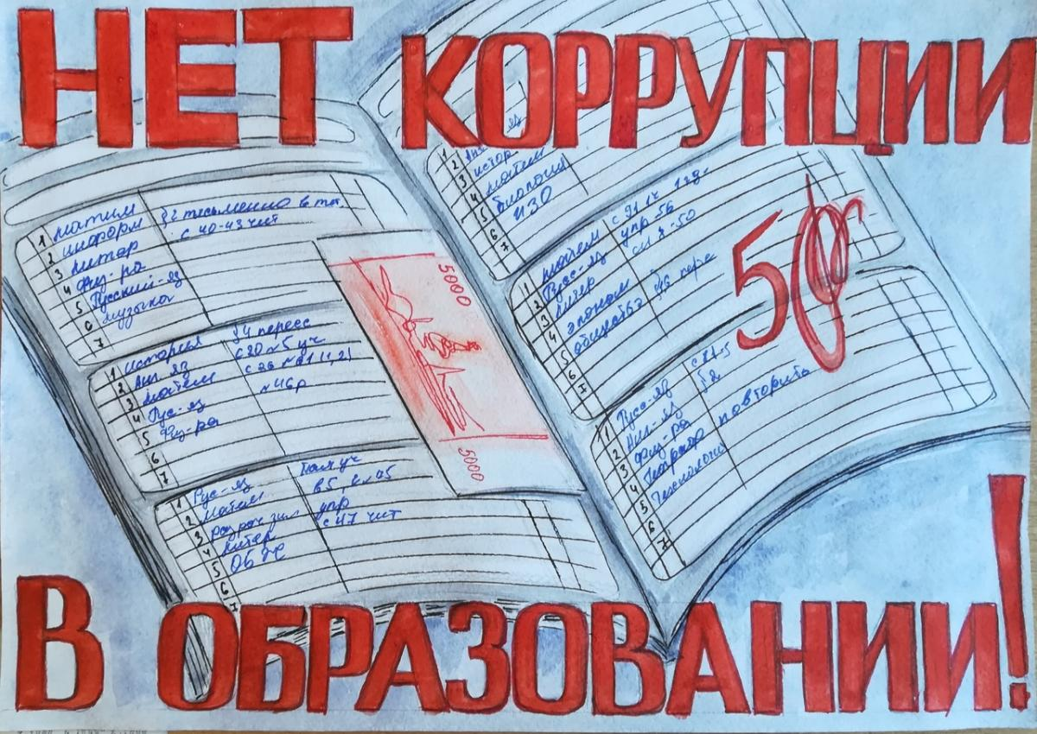
Отчет МАУ ДО Центр «Радуга» об исполнении корпоративных планов по противодействию коррупции за 2022 год

Slide 2
ВИДЫ КОРРУПЦИИ Бытовая коррупция Деловая коррупция Коррупция верховной власти

Slide 3
Что такое коррупция?
Коррупция — злоупотребление служебным положением, дача взятки, получение взятки, злоупотребление полномочиями, коммерческий подкуп либо иное незаконное использование физическим лицом своего должностного положения вопреки законным интересам общества и государства в целях получения выгоды в виде денег, ценностей, иного имущества или услуг имущественного характера, иных имущественных прав для себя или для третьих лиц либо незаконное предоставление такой выгоды указанному лицу другими физическими лицами. Совершение деяний, указанных выше, от имени или в интересах юридического лица.
КОРРУ́ПЦИЯ (по С.И.Ожегову) – Моральное разложение должностных лиц и политиков, выражающееся в незаконном обогащении, взяточничестве, хищении и срастании с мафиозными структурами.

Slide 4
Вред от коррупции:
Эмпирические данные показывают, что коррупция вызывает:
неэффективное распределение и расходование государственных средств и ресурсов;
неэффективность коррупционных финансовых потоков с точки зрения экономики страны;
потери налогов, когда налоговые органы присваивают себе часть налогов;
потери времени из-за чинимых препятствий, снижение эффективности работы государственного аппарата в целом;
разорение частных предпринимателей;
снижение инвестиций в производство, замедление экономического роста;
понижение качества общественного сервиса;
нецелевое использование международной помощи развивающимся странам, что резко снижает её эффективность;
неэффективное использование способностей индивидов: вместо производства материальных благ люди тратят время на непродуктивный поиск ренты;
рост социального неравенства;
усиление организованной преступности — банды превращаются в мафию;
ущерб политической легитимности власти;
снижение общественной морали.

Slide 5
Противодействие коррупции
Противодействие коррупции — деятельность федеральных органов государственной власти, органов государственной власти субъектов Российской Федерации, органов местного самоуправления, институтов гражданского общества, организаций и физических лиц в пределах их полномочий:
по предупреждению коррупции, в том числе по выявлению и последующему устранению причин коррупции (профилактика коррупции);
по выявлению, предупреждению, пресечению, раскрытию и расследованию коррупционных правонарушений (борьба с коррупцией);
по минимизации и (или) ликвидации последствий коррупционных правонарушений.
(Федеральный закон от 25.12.2008 № 273-ФЗ (ред. от 22.12.2014) «О противодействии коррупции»).

Slide 7
Обучение и информирование работников МАУ ДО Центр «Радуга»
Проведение обучающих мероприятий по вопросам профилактики и противодействия коррупции

Slide 8
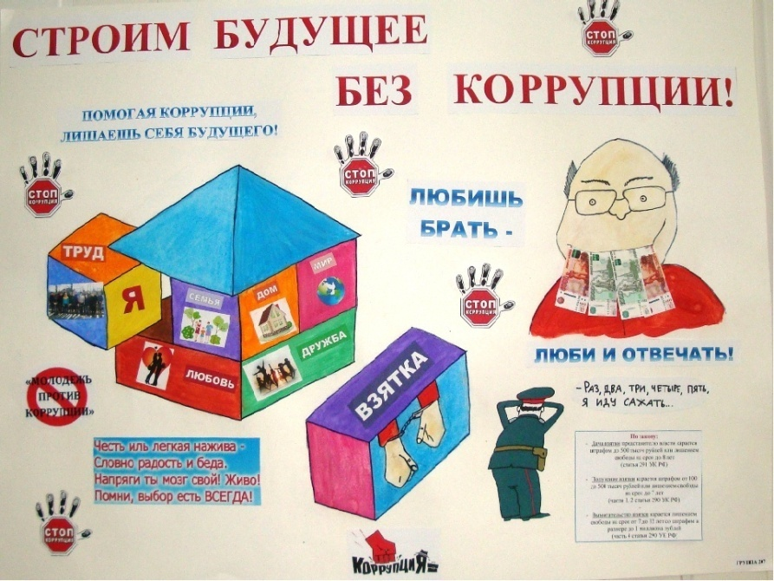
Беседа по вопросам антикоррупционной тематике для обучающихся МАУ ДО Центр «Радуга»

Slide 9
Занятие по теме «Без коррупции с детства» с обучающихся МАУ ДО Центр «Радуга»

Slide 10
МАУ ДО Центр «Радуга»
Основные принципы антикоррупционной политики Учреждения
1) принцип соответствия антикоррупционной политики Учреждения законодательству Российской Федерации и общепринятым нормам права.
2) принцип личного примера руководства.
3) принцип вовлеченности работников.
4) принцип соразмерности антикоррупционных процедур коррупционным рискам.
5) принцип эффективности антикоррупционных процедур.
6) принцип ответственности и неотвратимости наказания.
7) принцип открытости хозяйственной и иной деятельности.
8) принцип постоянного контроля и регулярного мониторинга.

